Slide 1
Kopo08 송태양 3강 실습

Slide 2
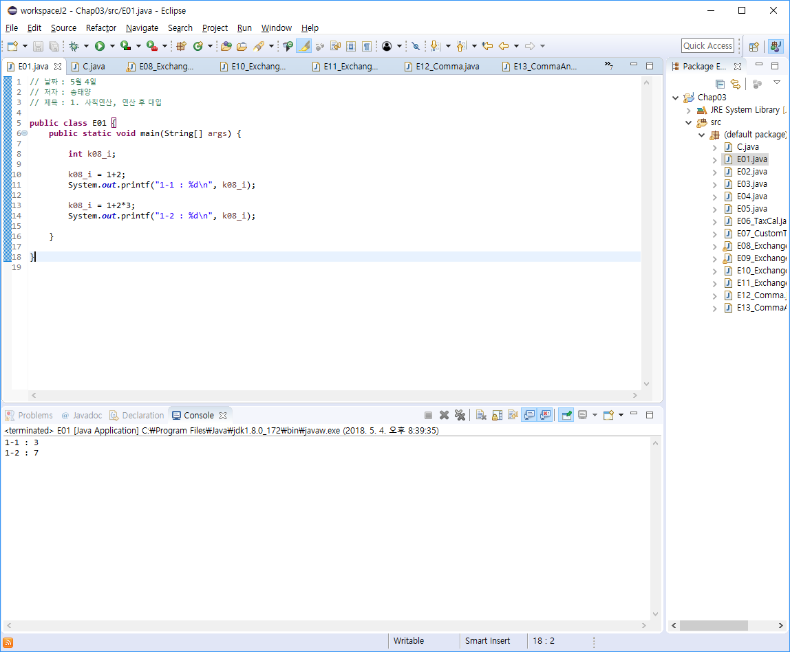
1. 사칙 연산, 연산 후 대입
사칙연산은 수학에서의 사칙연산을 따름.

Slide 3
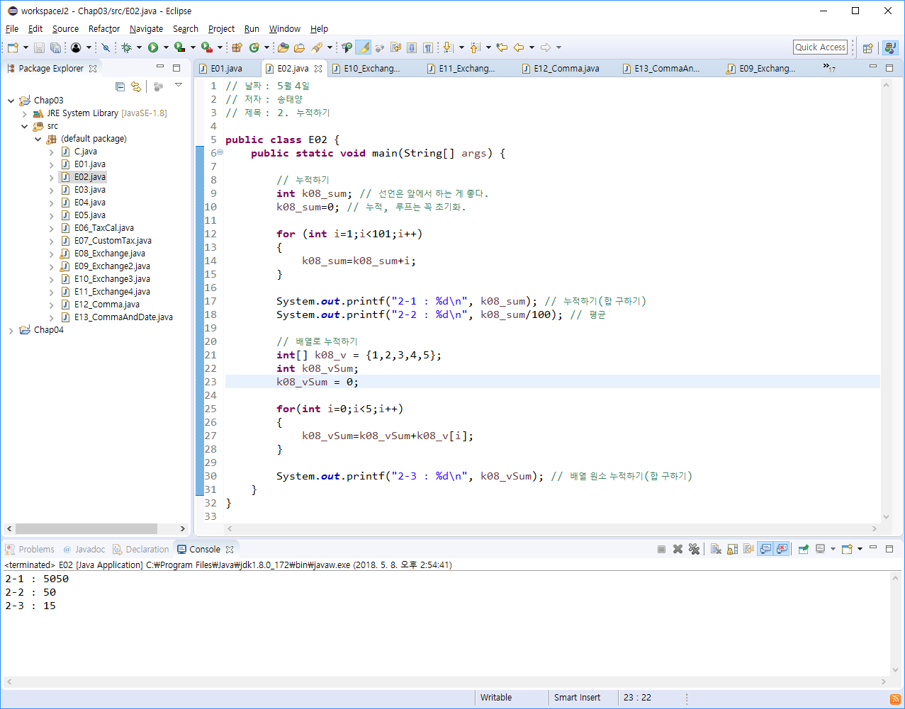
2. 누적하기
누적, 루프는 꼭 초기화.
원소는 배열명[인덱스넘버]로 호출한다.

Slide 4
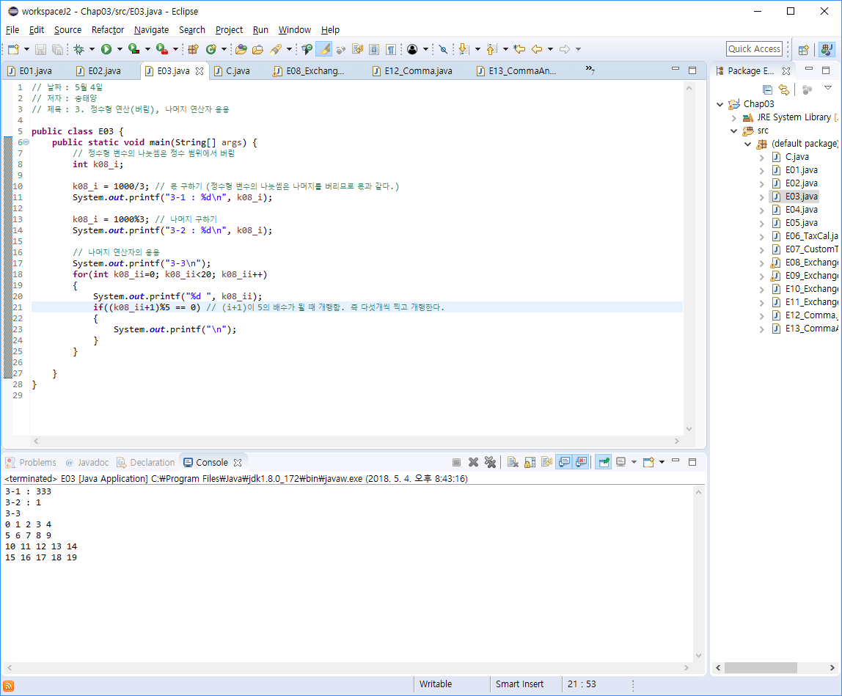
3. 정수형 연산(버림), 나머지 연산자 응용
정수형 변수의 나눗셈은 정수 범위에서 버림.
/ -> 몫을 구함
% -> 나머지를 구함
나머지 연산자를 활용하여 프린트할 개수를 지정할 수 있다.

Slide 5
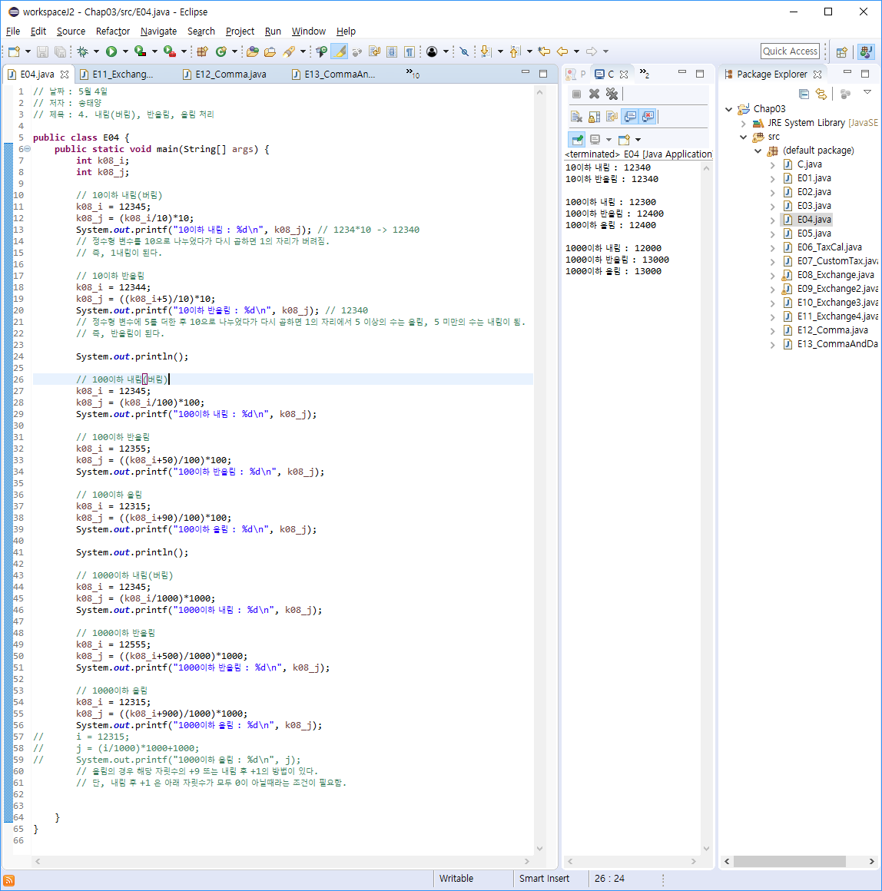
4. 내림(버림), 반올림, 올림 처리
내림 : 해당 자릿수의 윗자리(10, 100..)로 나누었다가 곱한다.
반올림 : 해당 자릿수 +5를 한 후 동일하게 시행.
올림 : 해당 자릿수 +9를 한 후 동일하게 시행.

Slide 6
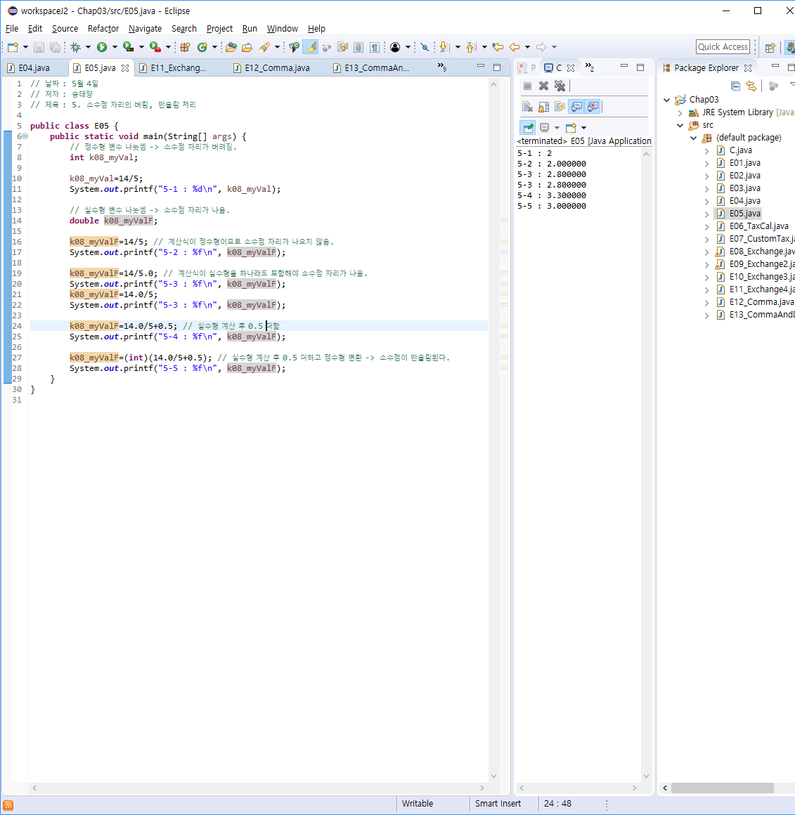
5. 소수점 자리의 버림, 반올림 처리
소수점 자리의 버림
- 정수형으로 나눈다.
소수점 자리의 반올림
- 실수형 계산하여 0.5를 더한 후 정수형으로 변환한다.

Slide 7
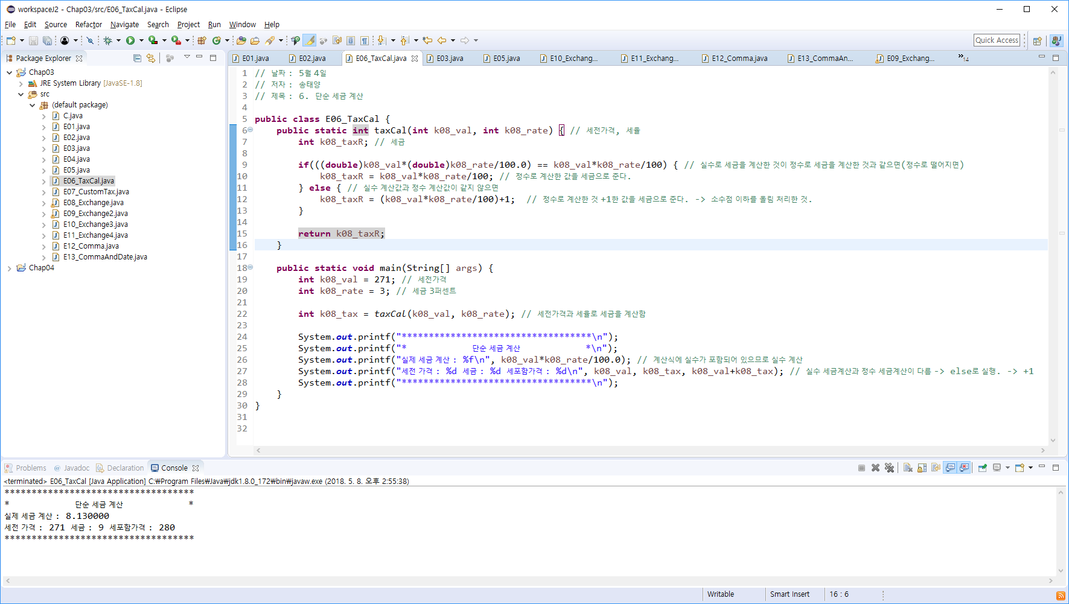
6. 단순 세금 계산
단순 세금 계산
-> 세전가격과 세율이 주어지고 세금, 세후가격을 계산하는 방식.

Slide 8
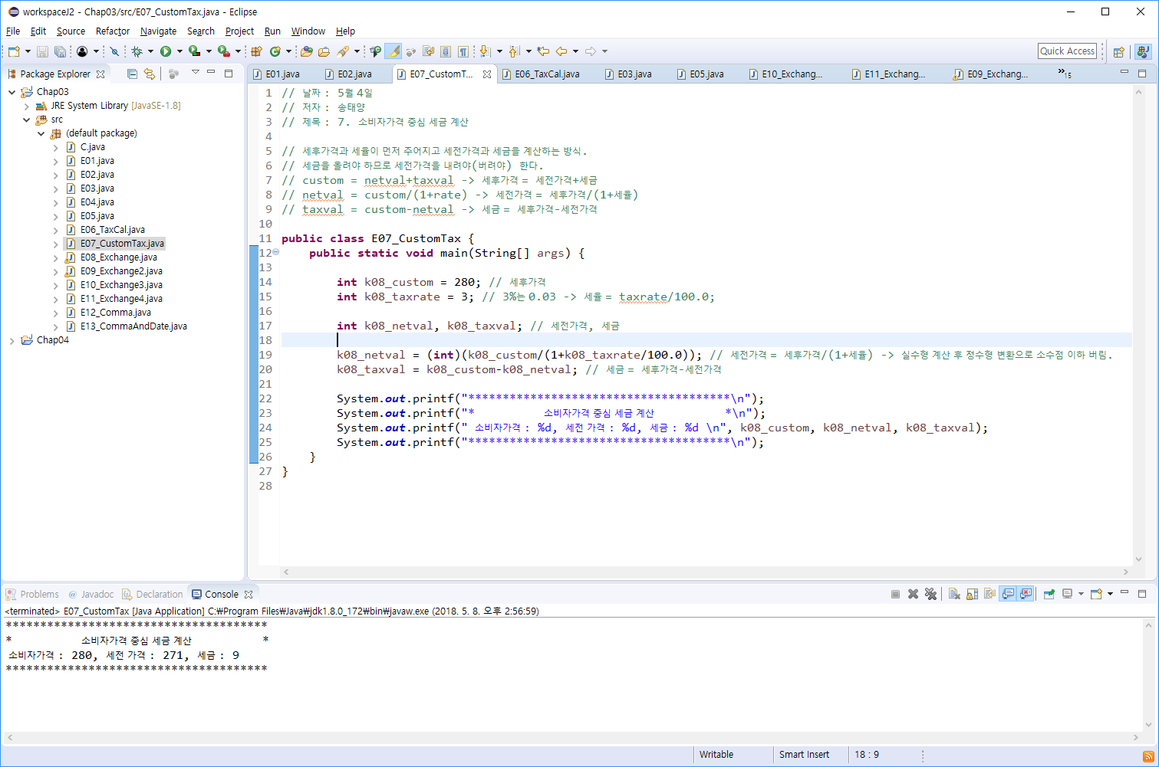
7. 소비자가격 중심 세금 계산
소비자가격 중심 세금 계산 ->
세후가격과 세율이 주어지고 세전가격, 세금을 계산하는 방식.

Slide 9
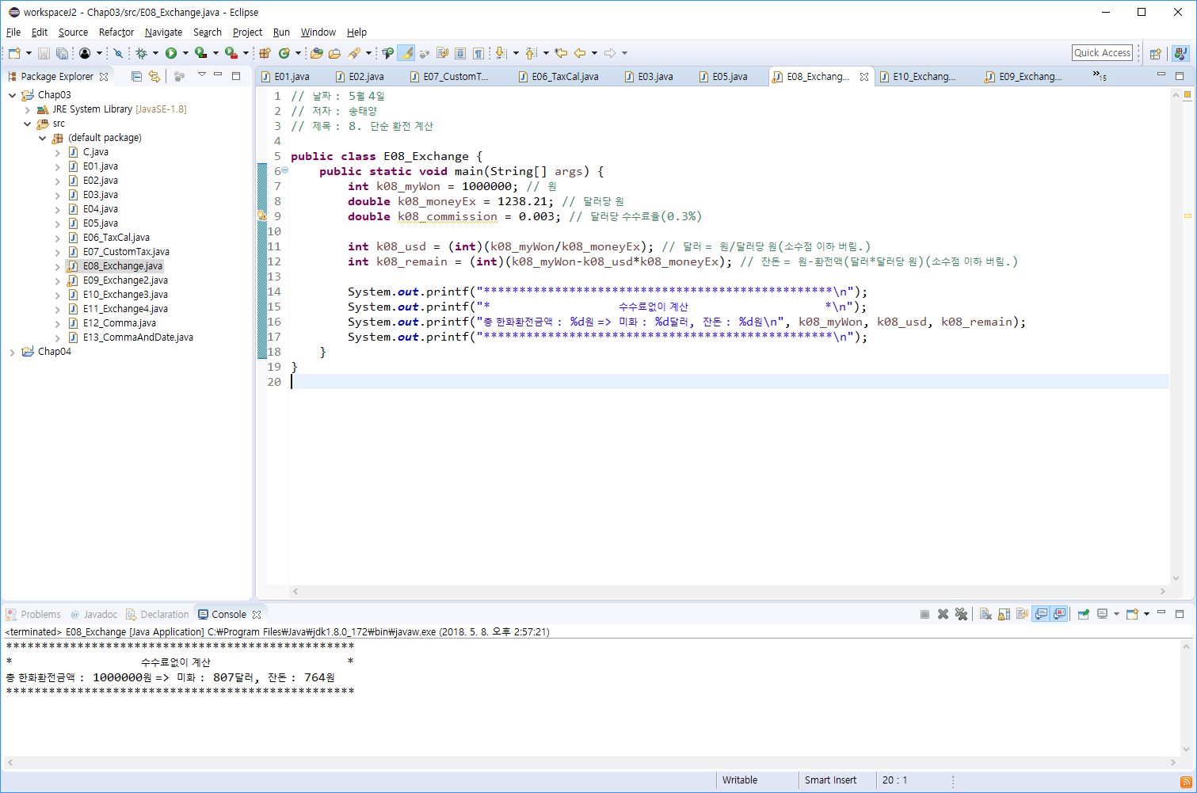
8. 단순 환전 계산
단순 환전 계산
- 달러 : 원 / 달러당 원
- 잔돈 : 원 – 환전액(달러*달러당 원)

Slide 10
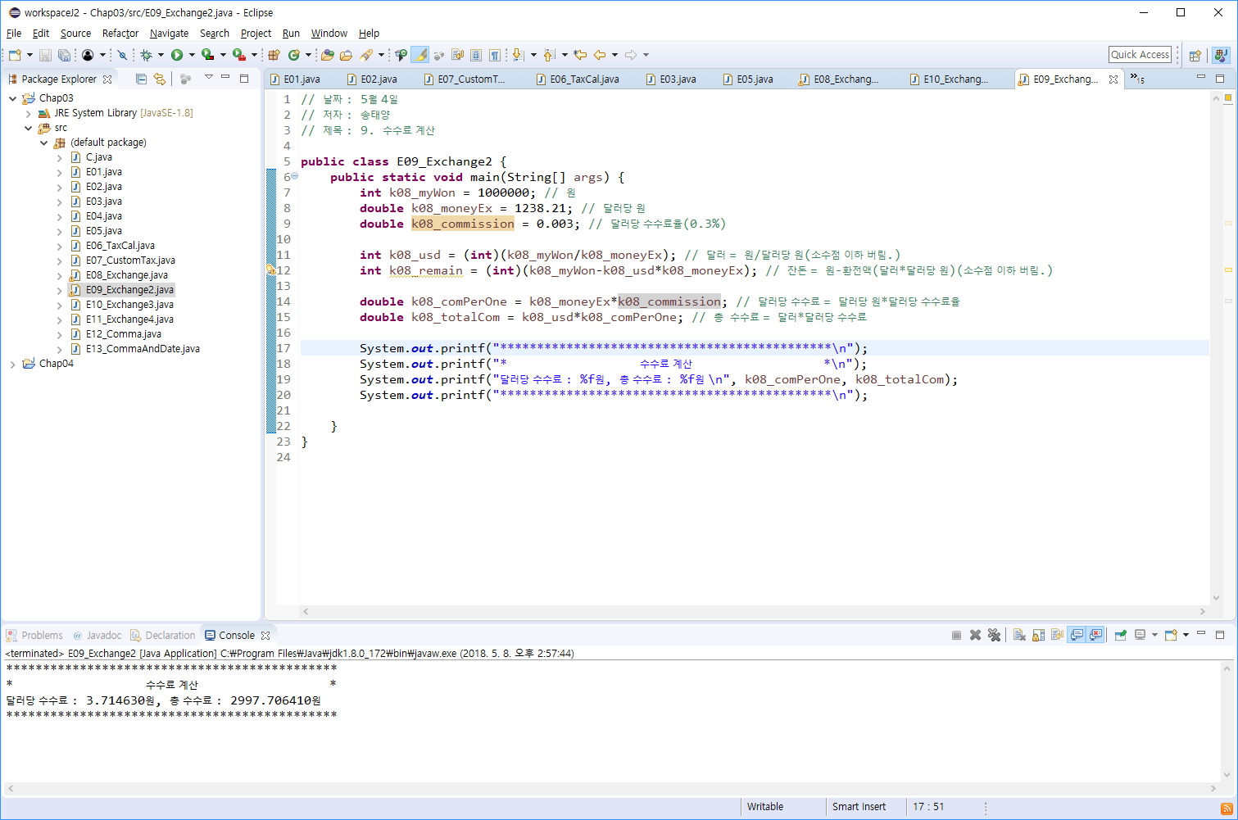
9. 수수료 계산
수수료 계산
달러당 수수료 = 달러당 원 * 달러당 수수료율
총 수수료 = 달러*달러당 수수료

Slide 11
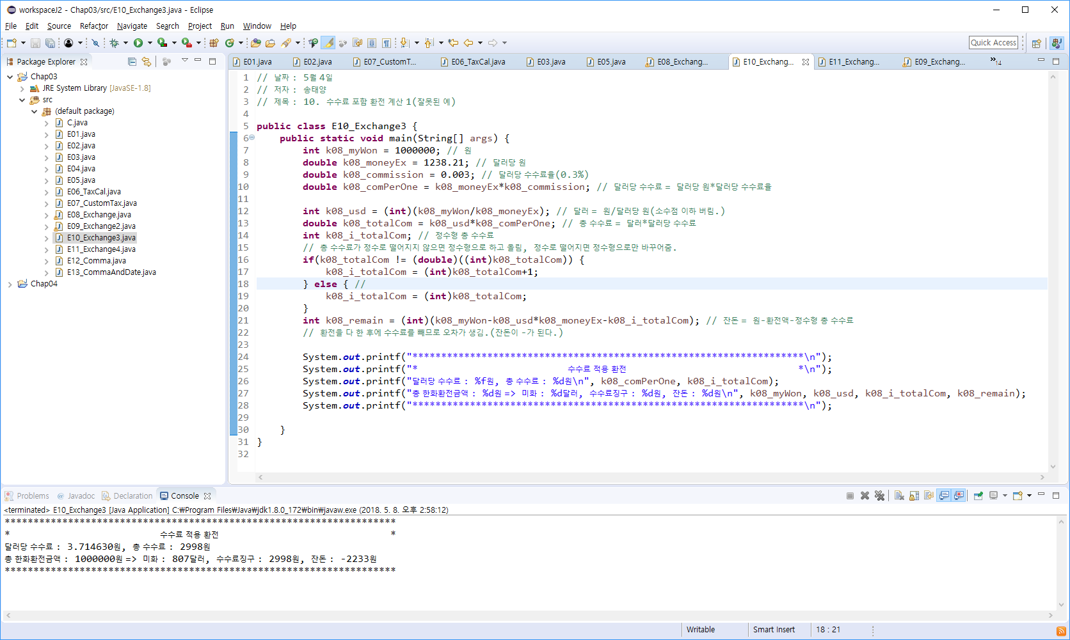
10. 수수료 포함 환전 계산1(잘못된 예)
잔돈 = 원-환전액(달러*달러당 원)-총 수수료(정수형)
-> 미리 수수료를 계산하지 않아 잔돈이 마이너스가 된다.
-> 잘못된 계산이다.

Slide 12
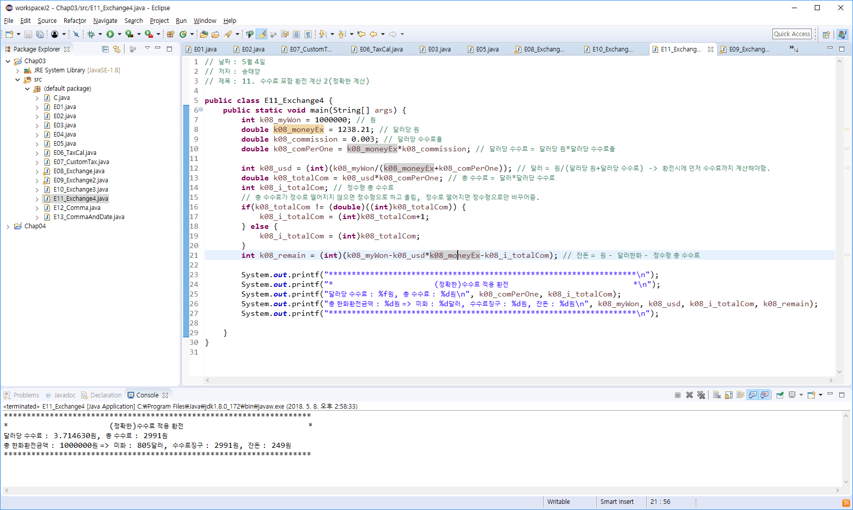
11. 수수료 포함 환전 계산2(정확한 계산)
달러를 계산할 때부터 수수료를 고려해야 한다.
달러 = 원/(달러당 원+달러당 수수료)
-> 달러가 달라지므로 총 수수료, 잔돈도 모두 달라진다.
-> 잔돈이 마이너스가 되지 않음.

Slide 13
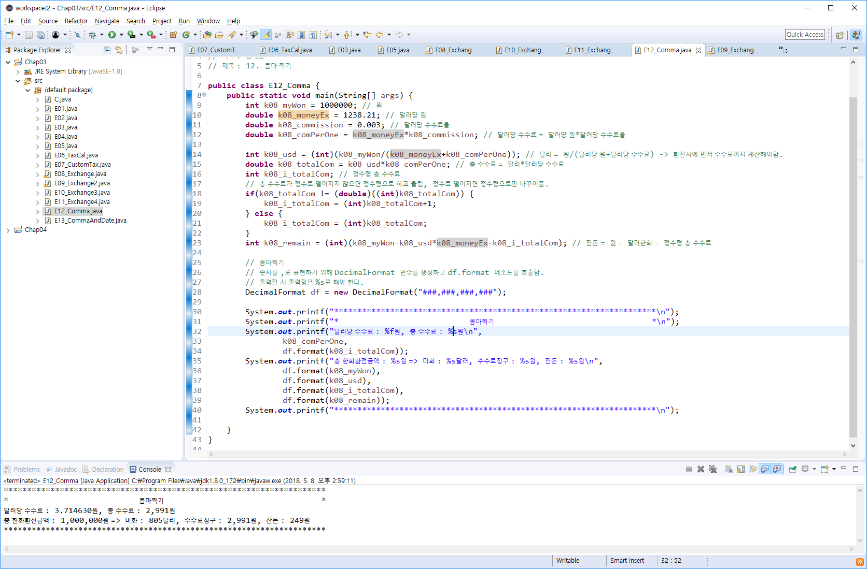
12. 콤마 찍기
콤마찍기
DecimalForamt 클래스 호출
사용법은 출력형에 %s, .format(숫자) 함수를 사용함.

Slide 14
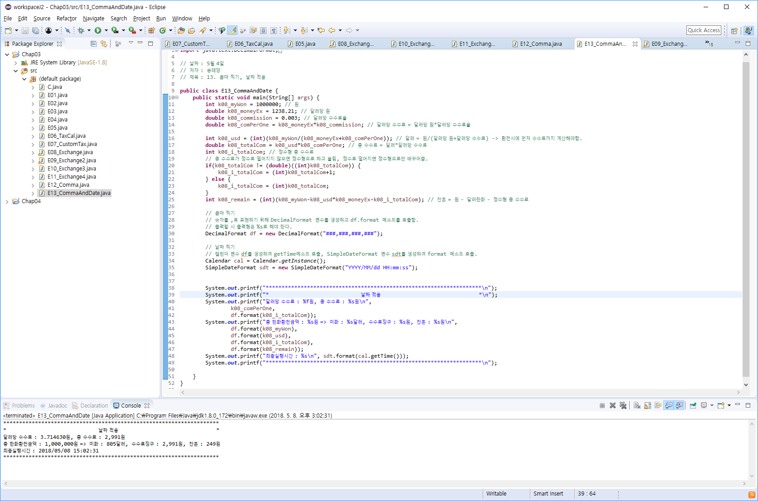
13. 날짜 적용
날짜 찍기
Calendar 클래스로 시간을 가져옴. – cal 변수 선언
SimpleDateFormat으로 시간 출력 포맷을 지정함. – sdf 변수 선언
사용법은 sdf.format(cal.getTime());

